Slide 1
Úvodné Školenie Investície – ETF Marek Sokol

Slide 2
PREČO INVESTOVAŤ?

Slide 3
„Ja mám ešte dosť času na to aby som začal investovať“
„Chcem si užívať zarobené peniaze“
Argumentácia Klienta
„Dôchodku sa aj tak nedožijem“
„Teraz máme iné výdavky“
SAT
„Mám 25 rokov, prečo ma otravujete s nejakým dôchodkom“
„Nemám toľko peňazí, aby som investoval“

Slide 4
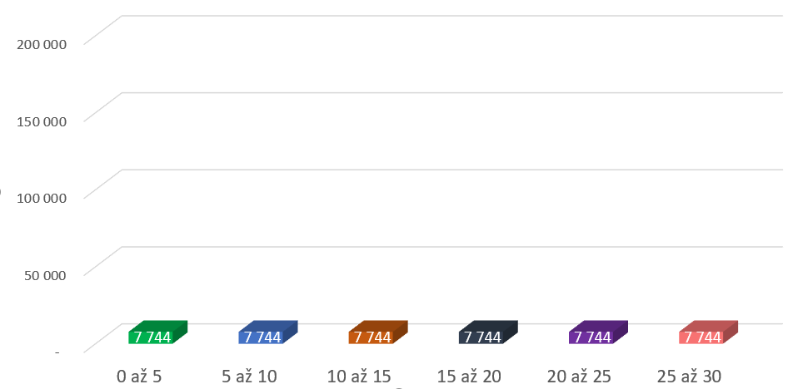
Je jedno kedy začnem alebo kedy skončím so sporením?

Slide 5
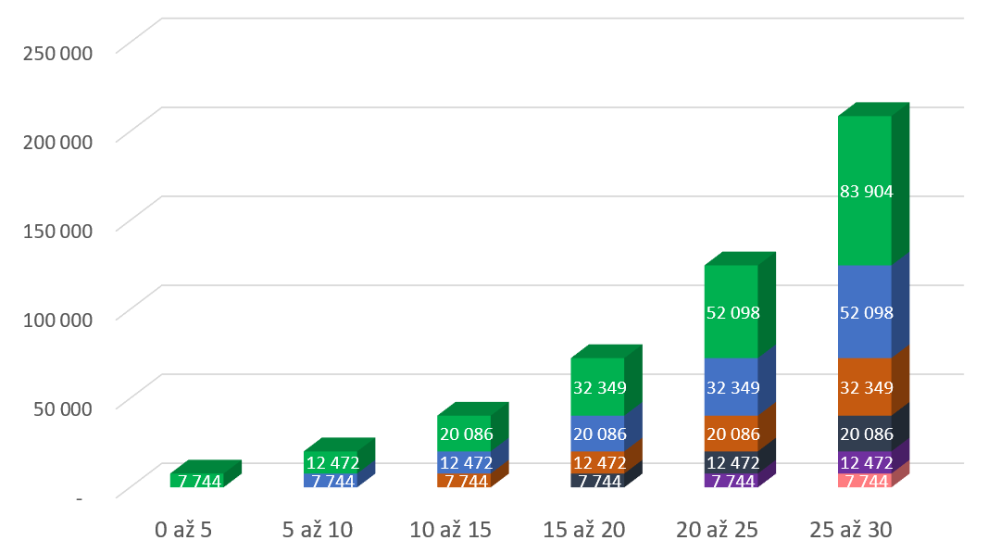
Čo ak klient vynechá posledných 5 rokov zo sporenia?

Slide 6
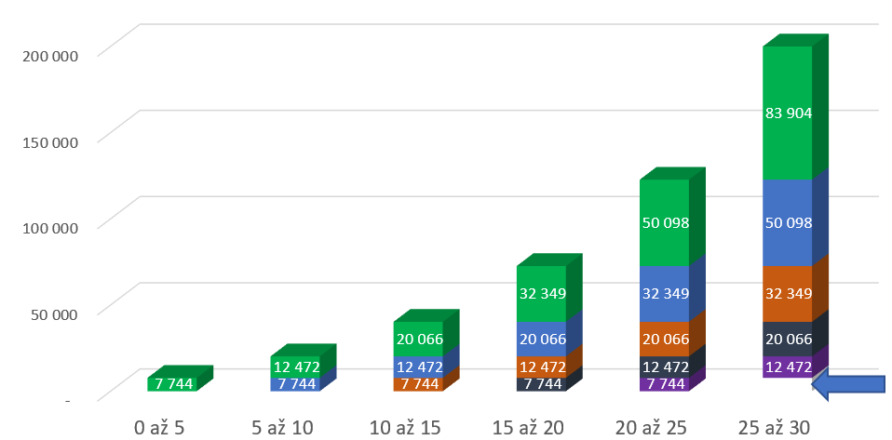
Čo ak klient vynechá posledných 5 rokov zo sporenia?

Slide 7
Čo ak klient vynechá PRVÝCH 5 rokov zo sporenia?
Pretože:
„Má ešte čas“
„Chce si ešte užívať“
„Nemyslí na takú dlhú budúcnosť“

Slide 8
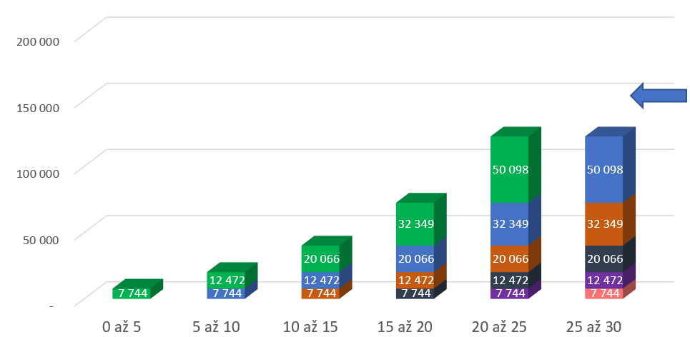
Čo ak klient vynechá PRVÝCH 5 rokov zo sporenia?
Pretože:
„Má ešte čas“
„Chce si ešte užívať“
„Nemyslí na takú dlhú budúcnosť“

Slide 9
„Nemám toľko peňazí, aby som investoval“
Nie je potrebná vysoká investícia. Bežne klienti investujú
aj od 20-30 EUR mesačne
„Mám 25 rokov, prečo ma otravujete s nejakým dôchodkom“
Neriešme s mladými klientmi dôchodok pokiaľ nechcú. Zaujímavejšia téma pre nich bude „Finančná nezávislosť“
„Dôchodku sa aj tak nedožijem“
A pokiaľ áno, chceš to risknúť a byť nepripravený?
„Ja mám ešte dosť času na to aby som začal investovať“
Už nikdy nebude lepší čas na začiatok investovania ako dnes

Slide 10
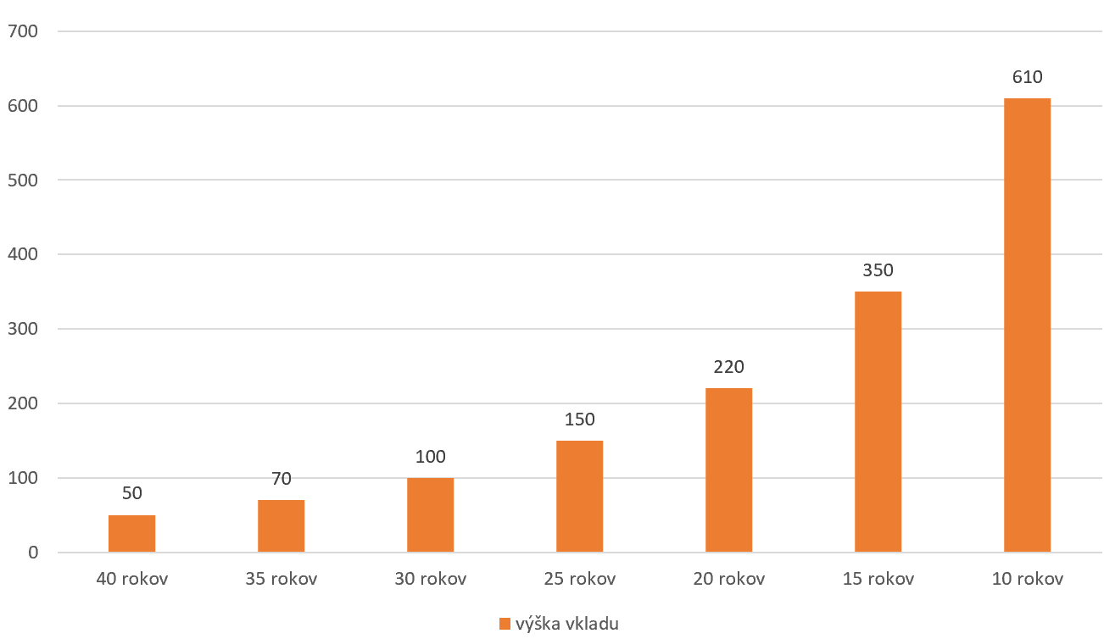
Príklad → Renta vo výške 500 EUR vyplácaná po dobu 30 rokov
= majetok v hodnote 100 000 EUR
73 200 €
63 000 €
52 800 €
45 000 €
36 000 €
29 400 €
24 000 €

Slide 11
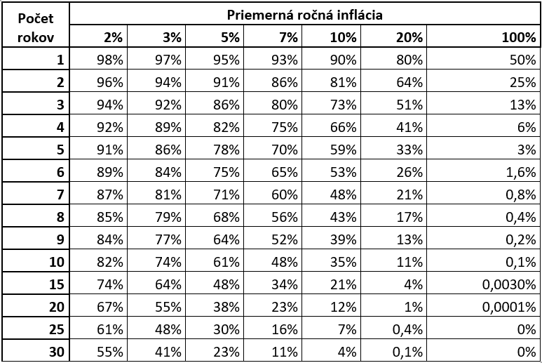
Inflácia → Najväčší nepriateľ investora

Slide 12
Sporenie vs Dôchodok
Dôchodca nemusí platiť energie, potraviny, oblečenie...???

Slide 13
„Je to príliš veľké riziko, radšej si peniaze nechám doma alebo v banke“
„Ja už investujem do akcií top firiem“
Argumentácia Klienta
SAT
„Radšej si budem investovať sám napríklad do kryptomien“
„Akcie sú príliš rizikové – toho sa bojím“

Slide 14
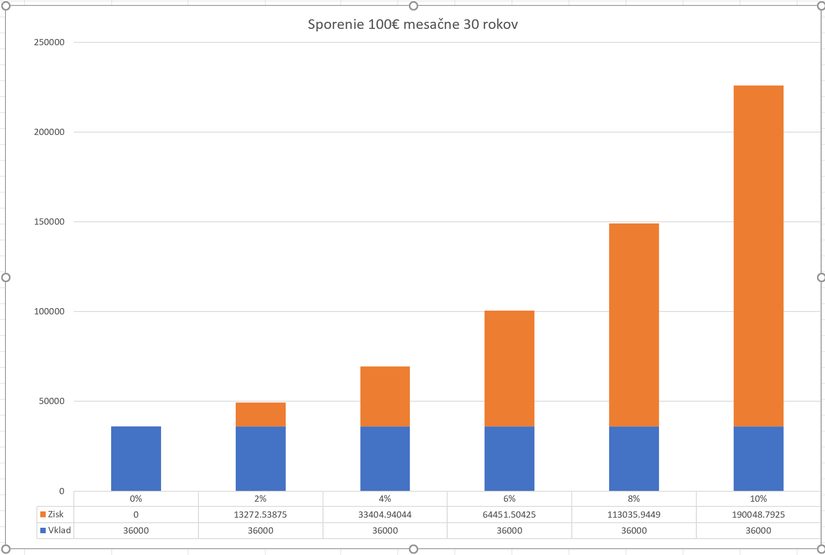
Nie je sporenie, ako sporenie!!!
Akcie
Dlhopisy
Banka

Slide 15
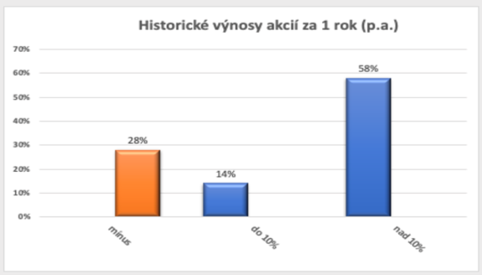
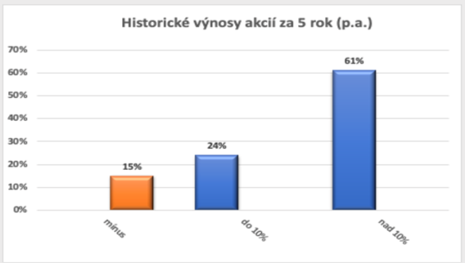
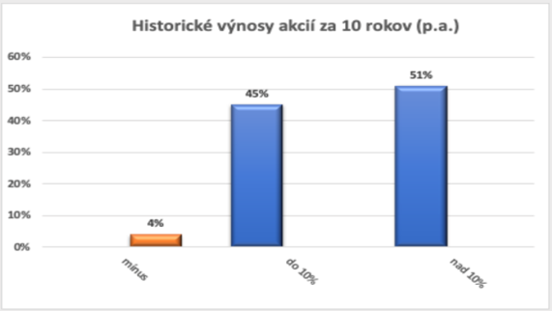
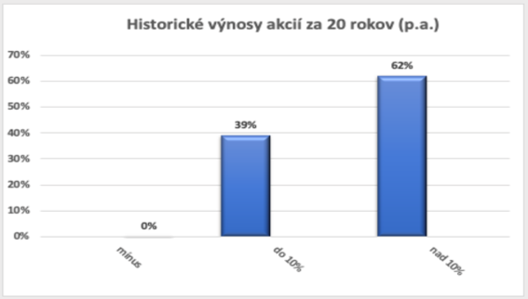
Sú akcie naozaj také rizikové?
Z dlhodobého hľadiska určite NIE

Slide 16
Do čoho investovať?
ETF – Podielové fondy

Slide 17
Čo je to ETF?
Exchange traded fund = fondy obchodované na burze.
Takmer okamžité reakcie na trhové zmeny.
Vyššia výkonnosť → práve vďaka pasívnosti a nízkym poplatkom
01
03
Daňová výhoda – Zákon č. 595/2003 Z.z. o dani z príjmov - §9 ods. 1 písmeno K)
Nízke náklady
→ napodobňujú indexy (bez portfólio manažérov)
02
04

Slide 18
Výška poplatku je rozhodujúca
Poplatky vybraných slovenských akciových fondov
Poplatky vybraných ETF

Slide 19
TYPY ÚČTOV
4
6
7
Teraz začíname robiť ako SPORENIE na ETF - tzv. Manažovaný cieľový účet - (vstupné poplatky do 3%, 1% p.a. za manažovanie + poplatky EIC)
Aktívne riadené účty - sami účty prepočítavajú podiely akcií a dlhopisov pokiaľ sa v dôsledku poklesu alebo rastu tieto podiely menia. V súčasnosti sa hodia hlavne pre jednorazy, pre sporenia len pokiaľ poradca nepožaduje zálohové provízie. Poplatky podobne ako pri Manažovaných účtoch
Teraz začíname robiť ako JEDNORÁZY na ETF - tzv. Manažovaný investičný účet - (vstupné poplatky dávame do 3%, 1% p.a. poplatok za manažovanie + poplatky EIC)

Slide 20
Proces uzatvorenia investície
Online protokol
-
Draft
Dokončenie Online protokolu
01
03
05
02
04
Karta klienta
Analýza klienta
+
Uzatvorenie zmluvy
Podpis dokumentácie

Slide 21
Ing. Marek Sokol
Junior Garant pre sektor Kapitálový Trh
Adresa
Červeňova 13
Bratislava
Email
marek.sokol@universal.sk
Mobil
+421 944 315 211

Slide 22
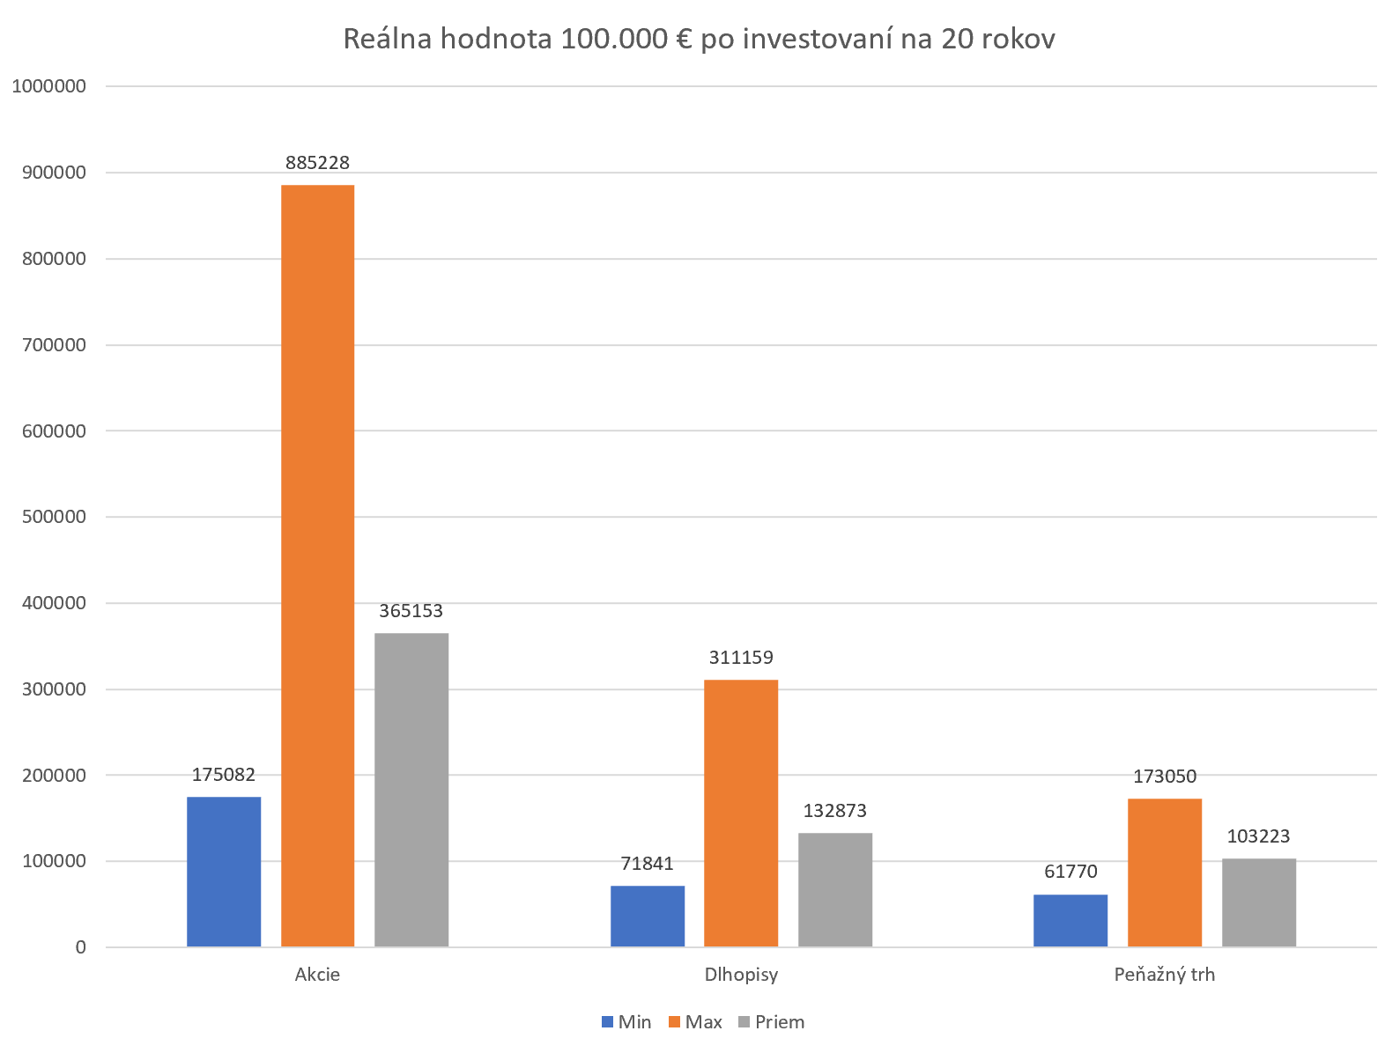
Je odkladanie na účet v banke naozaj také bezpečné?

